Slide 1
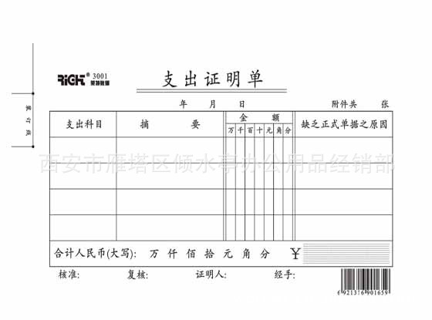
日常工作经费报销，单据签字区域划分（转账、公务卡报销，不含现金）：
30万元以上（含30万元）开支，校长审核签字
5万元-30万元（不含30万元）开支，财务分管校领导审核签字
财务资产处单据初审人员审核签章
1万元-5万元（不含5万元）开支，部门分管校领导审核签字
此区域
此区域
填写此项业务开支的部门预算科目名称，例如：日常经费、学生活动经费、教学业务经费等，此项由部门负责人在签字时直接填写
政府采购相关业务，资产科负责老师签章确认
1万元以上（不含1万元）开支，财务处处长审核签字
部门负责人审核签字，若部门负责人直接分管此项工作，无其他中层干部分管，则“复核”处无需签字
部门（二级学院）分管此项工作的中层干部审核签字
证明人签字
报销人签字

Slide 2
专项经费报销，单据签字区域划分（转账、公务卡报销，不含现金）：
30万元以上（含30万元）开支，校长审核签字
5万元-30万元（不含30万元）开支，财务分管校领导审核签字
财务资产处单据初审人员审核签章
1万元-5万元（不含5万元）开支，部门分管校领导审核签字
此区域
此区域
政府采购相关业务，资产科负责老师签章确认
填写此项业务开支的专项经费名称，此项由项目负责人在签字时直接填写
1万元以上（不含1万元）开支，财务处处长审核签字
项目负责人所在部门审核签字，若项目负责人与其所在部门负责人为同一人，则“复核”处无需签字
项目负责人审核签字
证明人签字
报销人签字

Slide 3
日常工作经费开支现金报销，单据签字区域划分：
30万元以上（含30万元）开支，校长审核签字
5万元-30万元（不含30万元）开支，财务分管校领导审核签字
财务资产处单据初审人员审核签章
1万元-5万元（不含5万元）开支，部门分管校领导审核签字
此区域
填写此项业务开支的部门预算科目名称，例如：日常经费、学生活动经费、教学业务经费等，此项由部门负责人在签字时直接填写
500元以上（含500元）开支（差旅补贴除外），财务处处长审核签字
部门负责人审核签字，若部门负责人直接分管此项工作，无其他中层干部分管，则“复核”处无需签字
部门（二级学院）分管此项工作的中层干部审核签字
证明人签字
报销人签字

Slide 4
专项经费开支现金报销，签字区域划分：
30万元以上（含30万元）开支，校长审核签字
5万元-30万元（不含30万元）开支，财务分管校领导审核签字
财务资产处单据初审人员审核签章
1万元-5万元（不含5万元）开支，部门分管校领导审核签字
此区域
填写此项业务开支的专项经费名称，此项由项目负责人在签字时直接填写
500元以上（含500元）开支（差旅补贴除外），财务处处长审核签字
项目负责人所在部门审核签字，若项目负责人与其所在部门负责人为同一人，则“复核”处无需签字
项目负责人审核签字
证明人签字
报销人签字

Slide 5
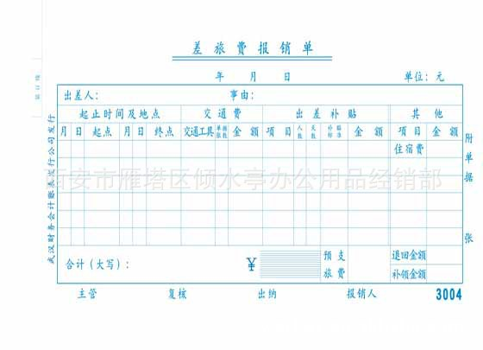
日常工作经费开支差旅费，报销单据签字区域划分：
30万元以上（含30万元）开支，校长审核签字
5万元-30万元（不含30万元）开支，财务分管校领导审核签字
1万元-5万元（不含5万元）开支，部门分管校领导审核签字
财务资产处单据初审人员审核签章
填写此项业务开支的部门预算科目名称，例如：日常经费、学生活动经费、教学业务经费等，此项由部门负责人在签字时直接填写
1万元以上（不含1万元）开支，财务处处长审核签字
部门负责人审核签字，若部门负责人直接分管此项工作，无其他中层干部分管，则“复核”处无需签字
部门（二级学院）分管此项工作的中层干部审核签字
报销人签字

Slide 6
专项经费开支差旅费，报销单据签字区域划分：
30万元以上（含30万元）开支，校长审核签字
5万元-30万元（不含30万元）开支，财务分管校领导审核签字
1万元-5万元（不含5万元）开支，部门分管校领导审核签字
财务资产处单据初审人员审核签章
填写此项业务开支的专项经费名称，此项由项目负责人在签字时直接填写
1万元以上（不含1万元）开支，财务处处长审核签字
项目负责人所在部门审核签字，若项目负责人与其所在部门负责人为同一人，则“复核”处无需签字
项目负责人审核签字
报销人签字

Slide 7
其他人员经费报销（课酬、考务费、合同制人员加班费、校外人员劳务费等） ，单据签字区域划分：
1万元以上人员经费开支，校长审核签字
1万元以上人员经费开支，财务分管校领导审核签字
人员经费开支（无论金额大小），部门分管校领导审核签字
财务资产处单据初审人员审核签章
此区域
填写此项业务开支的部门预算科目名称，例如：日常经费、学生活动经费、教学业务经费等，此项由部门负责人在签字时直接填写
人员经费开支（无论金额大小），财务处处长审核签字
部门负责人审核签字，若部门负责人直接分管此项工作，无其他中层干部分管，则“复核”处无需签字
部门（二级学院）分管此项工作的中层干部审核签字
证明人签字
报销人签字

Slide 8
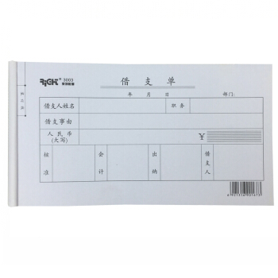
借支单填写规范及签字区域划分：
30万元以上（含30万元）开支，校长审核签字
财务资产处单据初审人员审核签章
1万元-5万元（不含5万元）开支，部门分管校领导审核签字
5万元-30万元（不含30万元）开支，财务分管校领导审核签字
此区域
部门负责人审核签字，并填写开支的部门预算项目或专项经费名称
转账、公务卡1万元以上（含1万元）借支；现金500元（含500元）以上借支，财务处处长审核签字
借支人本人签字确认

